Slide 1
『融客月报』
——私募股权投资市场（2018年10月）
——二级市场（2018年10月）

Slide 2
『融客月报』
—— 二级市场（2018年10月）

Slide 3
宏观
制造业扩张力度仍较不容乐观
市场
市场再度上演千股跌停
展望
持续的反弹需依靠明显扩大的成交量支撑
业务

Slide 4
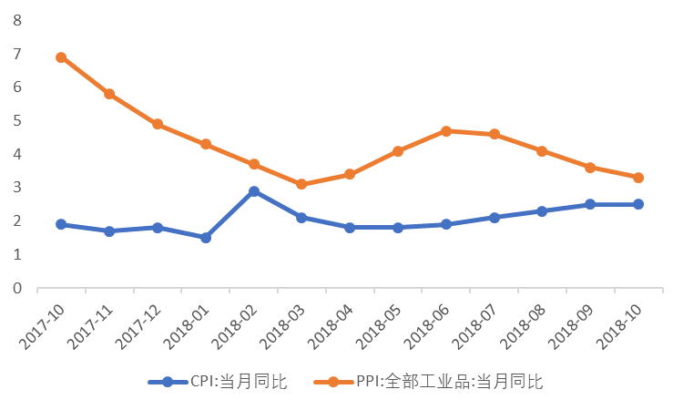
CPI、PPI
10月CPI同比上涨2.5%，较上月
持平
PPI同比上涨3.3%，较上月
0.3%

Slide 5
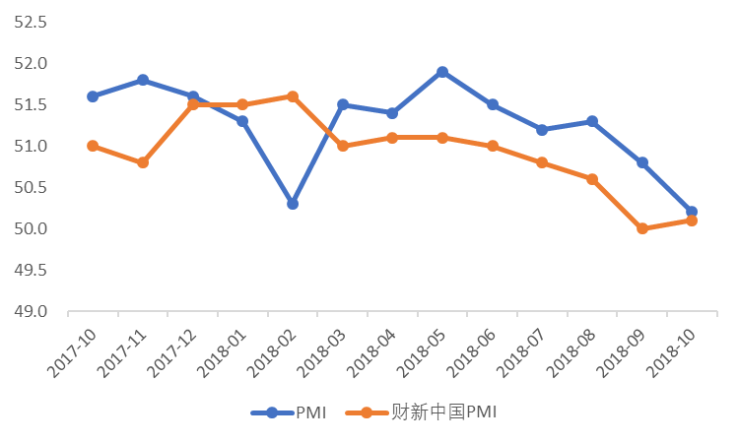
PMI
10月制造业PMI为50.2%，较上月
财新中国PMI为50.1%，较上月
0.6%
0.1%

Slide 6
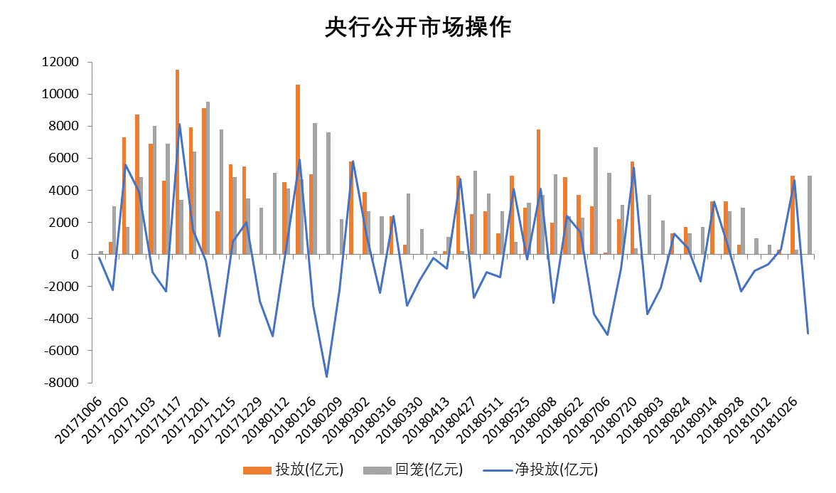
央行公开市场操作
10月，央行累计
净回笼6045亿元
10月以来，平稳跨季后资金面较为宽松，叠加资金面无大扰动，整体表现平稳，央行公开市场操作较少，流动性维持合理充裕水平

Slide 7
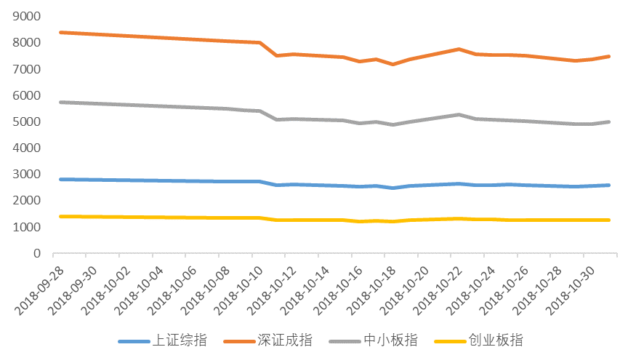
市场概况
市场
上证综指
深证成指
7.75%
10.93%
中小板指
创业板指
10月11日，受隔夜欧美股市大跌的影响，市场再度上演千股跌停，沪指击穿2638熔断底，并失守2600点大关。10月下旬伴随高层的密集讲话和利好政策的陆续出台，市场出现一定程度的反弹。
13.06%
9.62%

Slide 8
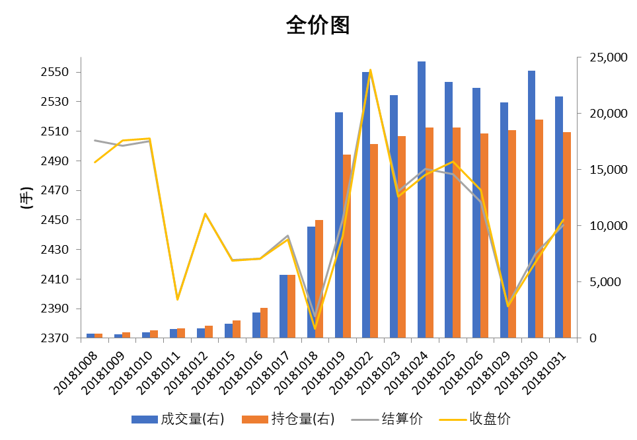
上证50股指期货
低位震荡
极速上升后震荡回落

Slide 9
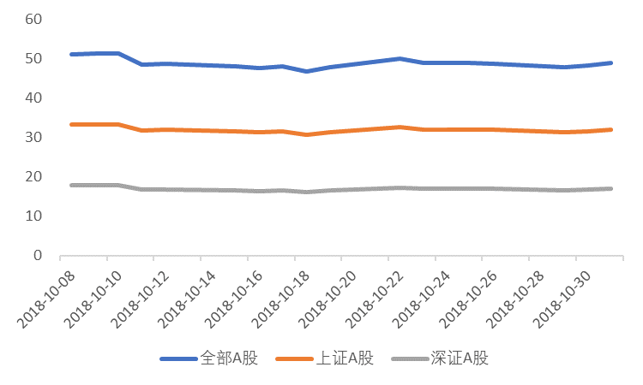
沪深市值统计
沪市
32.04万亿
深市
16.95万亿
10月，A股总市值近48.99万亿
较上月
8.14%

Slide 10
全市场解禁规模
10月市场解禁市值1489.27亿元

Slide 11
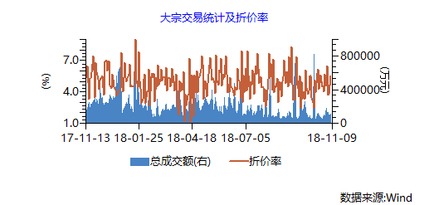
大宗交易统计及折价率
10月大宗市场
总成交额
200.4亿元
较上月
106.12亿元
10月大宗市场
平均折价率
4.76%
较上月
0.21%

Slide 12
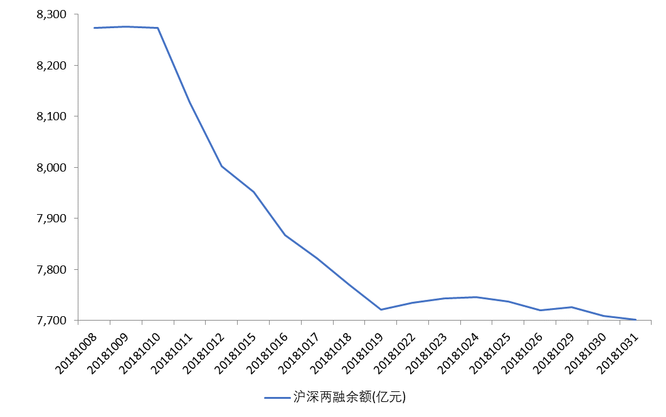
融资融券余额
10月，沪深两融余额7701.93亿元
较上月
6.39%

Slide 13
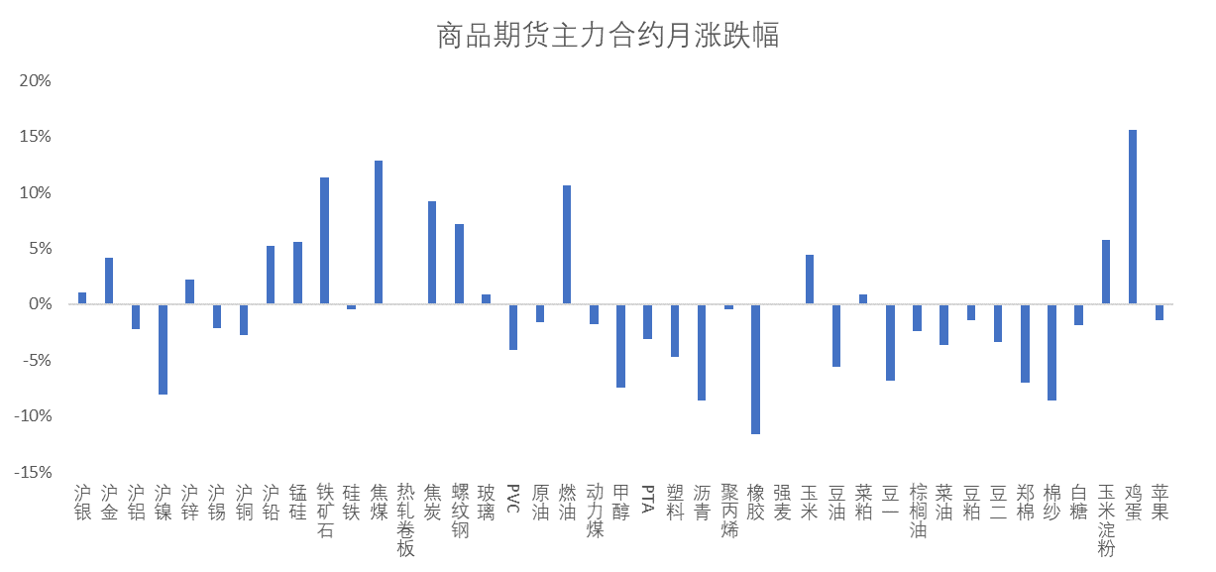
商品期货主力合约概览
10月煤焦盘面价格出现分化，焦煤盘面一路上扬，一度冲破1400大关，焦炭盘面先涨后跌。进入11月，考虑到下游钢焦企业炼焦煤库存相对充裕，预计焦煤期货价格处于高位震荡；而焦炭价格在煤价上涨支撑炼焦成本的背景下，下行空间或将有限。

Slide 14
本月两市市值前十
沪市 | 市值（亿） | 深市 | 市值（亿）
601398.SH工商银行 | 20,065.67 | 000002.SZ万科A | 2,674.79
601939.SH建设银行 | 17,875.78 | 000333.SZ美的集团 | 2,461.18
601857.SH中国石油 | 15,209.04 | 000651.SZ格力电器 | 2,289.59
601288.SH农业银行 | 13,544.34 | 002415.SZ海康威视 | 2,233.00
601318.SH中国平安 | 11,631.72 | 000001.SZ平安银行 | 1,873.29
601988.SH中国银行 | 10,951.23 | 000858.SZ五粮液 | 1,868.99
600028.SH中国石化 | 7,639.59 | 002352.SZ顺丰控股 | 1,665.88
600036.SH招商银行 | 7,291.06 | 300750.SZ宁德时代 | 1,635.29
600519.SH贵州茅台 | 6,895.27 | 001979.SZ招商蛇口 | 1,485.97
601628.SH中国人寿 | 6,181.49 | 002304.SZ洋河股份 | 1,332.03

Slide 15
本月涨幅居前个股(去除发行不足一年新股)
证券代码 | 证券简称 | 月涨幅（%） | 总市值（亿元） | 行业
000622.SZ | 恒立实业 | 54.2945 | 21.3889 | 制造业
000918.SZ | 嘉凯城 | 46.3972 | 150.2892 | 房地产业
000750.SZ | 国海证券 | 39.9408 | 199.3951 | 金融业
603718.SH | 海利生物 | 37.4574 | 77.9884 | 制造业
600695.SH | 绿庭投资 | 33.3333 | 31.5743 | 金融业
603089.SH | 正裕工业 | 30.4509 | 22.5287 | 制造业
600687.SH | 刚泰控股 | 30 | 71.6072 | 制造业
300538.SZ | 同益股份 | 29.3377 | 19.9183 | 批发和零售业
600156.SH | 华升股份 | 29.2428 | 19.9045 | 制造业
600766.SH | 园城黄金 | 28.3364 | 15.7407 | 采矿业

Slide 16
本月涨幅居前个股
恒立实业（000622.SZ） ：恒立实业发展集团股份有限公司是国内最早进入汽车空调行业的企业之一，主要从事生产、销售制冷空调设备，销售汽车；加工、销售机械设备；提供制冷空调设备安装、维修及本企业生产原料和产品的运输服务。之后公司加速战略转型，从单一的机械制造型，转变成为集汽车零部件、房地产经营、高新技术、投资管理、贸易等为一体的多元化发展的集团型公司。
在并购重组政策放松的背景下，壳资源概念股恒立实业受到游资热捧，10月22日至11月8日连续实现11个涨停板，成为A股新晋“妖王”。

Slide 17
上月涨幅居前个股的本月表现
证券代码 | 证券简称 | 上月涨幅（%） | 本月涨幅（%） | 行业
300023.SZ | 宝德股份 | 99.2126 | -29.3478 | 租赁和商务服务业
002692.SZ | 睿康股份 | 50.4644 | -20.3704 | 制造业
600603.SH | 广汇物流 | 46.5296 | -22.4561 | 综合
000629.SZ | 攀钢钒钛 | 46.2046 | -11.5124 | 制造业
600312.SH | 平高电气 | 45.935 | 4.1783 | 制造业
002219.SZ | 恒康医疗 | 45.3333 | -19.7248 | 制造业
300265.SZ | 通光线缆 | 42.8298 | -12.9853 | 制造业
600856.SH | 中天能源 | 36.2768 | -19.965 | 电力、热力、燃气及水生产和供应业
002667.SZ | 鞍重股份 | 36.1156 | -27.0047 | 制造业
300411.SZ | 金盾股份 | 33.2842 | -10.9392 | 制造业

Slide 18
本月跌幅居前个股
证券代码 | 上市公司 | 月跌幅% | 总市值（亿元） | 行业
000056.SZ | 皇庭国际 | -53.5541 | 67.5824 | 房地产业
300168.SZ | 万达信息 | -47.9104 | 115.1124 | 信息传输、软件和信息技术服务业
300518.SZ | 盛讯达 | -45.4342 | 24.9871 | 信息传输、软件和信息技术服务业
600240.SH | 华业资本 | -45.0549 | 42.7276 | 房地产业
300187.SZ | 永清环保 | -44.3488 | 33.5128 | 水利、环境和公共设施管理业
600399.SH | *ST抚钢 | -44.1315 | 30.94 | 制造业
600521.SH | 华海药业 | -44.0841 | 153.1026 | 制造业
600518.SH | 康美药业 | -43.5558 | 614.2719 | 制造业
300042.SZ | 朗科科技 | -43.2231 | 18.3566 | 制造业
002434.SZ | 万里扬 | -41.5094 | 79.515 | 制造业

Slide 19
股权质押比例前十
证券代码 | 上市公司 | 质押比例% | 总市值（亿元） | 行业
000981.SZ | 银亿股份 | 82.18 | 226.7758 | 制造业
000408.SZ | 藏格控股 | 77.96 | 218.5182 | 制造业
603555.SH | 贵人鸟 | 77.14 | 36.5218 | 制造业
002143.SZ | 印纪传媒 | 76.81 | 50.4403 | 租赁和商务服务业
000723.SZ | 美锦能源 | 75.88 | 147.8115 | 制造业
601360.SH | 三六零 | 75.74 | 1,467.80 | 信息传输、软件和信息技术服务业
000567.SZ | 海德股份 | 75.11 | 50.3626 | 金融业
000564.SZ | 供销大集 | 75.06 | 159.8082 | 批发和零售业
002625.SZ | 光启技术 | 74.05 | 159.8704 | 制造业
600828.SH | 茂业商业 | 73.92 | 85.9063 | 批发和零售业

Slide 20
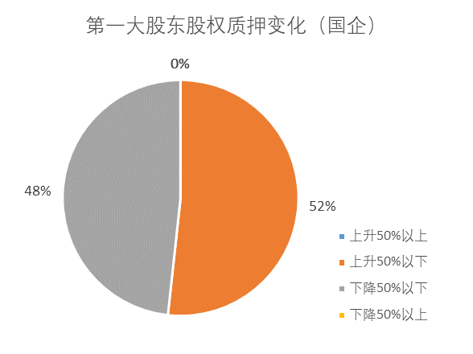
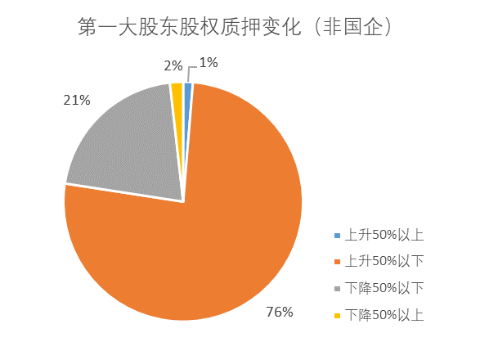
第一大股东累计质押数占持股比例
国有控股企业中，10月第一大股东质押股比例较9月各有15家和14家产生上升和下降。变化幅度均在50%以下。非国有控股企业第一大股东更倾向于将所持股进行进一步质押，质押比例上升家数是下降家数的2倍以上，金发科技、全新好、佳云科技的第一大股东更是将所持股全数质押。

Slide 21
本月质押股份触及平仓线情况
证券代码 | 上市公司 | 股东名称 | 触及平仓线质押份数 | 所持质押数占公司总股本比例 （所持股占总股本比例）
002354.SZ | 天神娱乐 | 石波涛 （第二大股东） | 2245万股 | 2.39% （9.12%）
300056.SZ | 三维丝 | 罗红花 （第一大股东） | 2921万股 | 7.58% （14.89%）
300708.SZ | 聚灿光电 | 潘华荣 （第一大股东） | 3900万股 | 15.16% （29.09%）
000571.SZ | 新大洲A | 尚衡冠通 （第一大股东） | 4474万股 | 5.50% （10.99%）

Slide 22
主要券商观点
内外兼修，A股短期走出困境，反弹继续；要夯实“政策底”，以制度改革激发市场活力重估A股是关键；包括重新激活一级半市场、调动上市公司回购积极性、多方位引入长期资金等。
近期政策调整力度加码缓解投资者悲观预期，带来了一定力度的市场反弹。短期增长仍面临压力，后续仍需进一步关注政策更积极的变化。
市场局部问题放大，诱发恐慌，出现负反馈时，政府救助并明确向市场宣示有利于阻断风险扩散，恢复市场信心，解决不良资产问题。市场见底后，被救助企业迎困境反转投资机会。
股市政策上，“政策底”不断夯实起到了稳定风险偏好的作用。当前反弹已在途中，讨论已兑现政策的影响不如展望未来政策可能变化的方向，
Notes:
22

Slide 23
宏观经济数据解读
中国10月官方制造业PMI为50.2%，较上月回落0.6个百分点，整体制造业仍运行在景气区间，但已创下年内最低值，新订单和原材料库存指数分别回落1.2和0.6个百分点，预示未来制造业下行压力仍较大。财新中国制造业PMI为50.1%，较上月上涨0.1个百分点，但产出指数回落1.6个百分点，降至近两年半低点，制造业扩张力度仍较不容乐观。
10月CPI同比上涨2.5%，较上月持平，连续4个月处于“2”时代，鲜菜价格同比增速的回落，减弱了对CPI的推动作用。PPI同比上涨3.3%，较上月回落0.3个百分点，当前政府补短板政策主要着力于基建投资，或将对相关工业品带来一定程度的拉升。

Slide 24
展望
10月11日，受隔夜欧美股市大跌的影响，市场周四再度上演千股跌停，沪指击穿2638熔断底，并失守2600点大关。10月下旬伴随高层的密集讲话和利好政策的陆续出台，市场出现一定程度的反弹。月末沪指收报2602.78点，下跌7.75%；深成指收报7482.83点，跌幅10.93%；中小板指收报4999.83点，跌幅13.06%；创业板指收报1275.57点，跌幅9.62%%。
本轮政策密集出台的一个主要目的是为了解除上市公司大面积的股权质押问题，包括国资驰援、专项基金疏解、股份回购放松等措施，在一定程度上提振了市场信心。但指数在10月下旬的上升主要依靠银行等权重股的拉动，势必难以持久，持续的反弹需要依靠明显扩大的成交量支撑，预计市场短期仍将以震荡为主，投资者尚需静待市场转机。

Slide 25
Pre-IPO财务顾问及财务投资
我们的财务顾问团队依托自身专业背景及资源整合优势，根据客户需要，站在客户的角度为客户的投融资、资本运作、资产及债务重组、财务管理、发展战略等活动提供的咨询、分析、方案设计等服务。包括的项目有：投资顾问、融资顾问、资本运作顾问、资产管理与债务管理顾问、企业战略咨询顾问、企业常年财务顾问等。
我们的投资团队依托自身专业背景和独特判断，根据行业发展和市场趋势，对目标企业和目标项目，进行各种形式的专业投资。财务投资包括：股权投资、固定收益投资等。
Notes:
25

Slide 26
Post-IPO财务顾问及财务投资
上市对于企业和股东仅是发展的一个里程碑，对接资本市场后，企业和股东需要适应更高的监管要求、更完善的公司治理、更复杂的资本运作。我们针对此类需求，整合了服务资源，将财务顾问和财务投资作为载体，致力为客户提供定制化的市值管理服务。
我们的财务顾问团队依托自身专业背景及资源整合优势，根据上市公司及其股东的需要，提供投融资、资本运作、资产及债务重组、财务管理、发展战略等活动提供的咨询、分析、方案设计等服务。包括的服务有：上市公司再融资、股权激励、并购、股权融资、市值维护、战略投资等。
我们的投资团队依托自身专业背景和独特判断，根据市值管理的各项需求，设计投资结构，进行各种形式的市值管理投资。包括：并购投资、再融资投资、战略投资、固定收益投资等。
Notes:
26

Slide 27
联系我们
联系我们
公司地址：上海市东湖路70号东湖宾馆3号楼3楼
公司电话：8621-54668032-602
公司电话：8621-54669508
网址：http://www.rongke.com
融客市值管理RONGKECHINA
融客市值管理公众号
rongkechina

